Slide 1
第五章 对流传热的理论基础

Slide 2
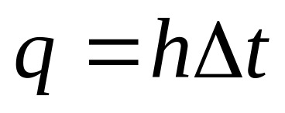
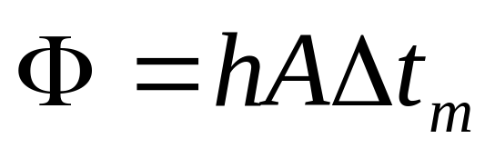
5.1 对流传热概说
计算对流换热速率的定律为牛顿冷却定律
牛顿冷却定律将所有的困难归结于求解表面传热系数。
需要特别注意的是，牛顿冷却定律是表面传热系数的定义式，表面传热系数不仅与热流密度有关，而且，与相应的温差有关。

Slide 3
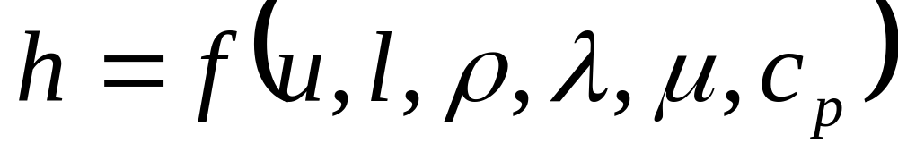
影响对流传热的因素
流动的起因
有无相变
流动状态
换热表面的几何特征
流体的物性

Slide 4
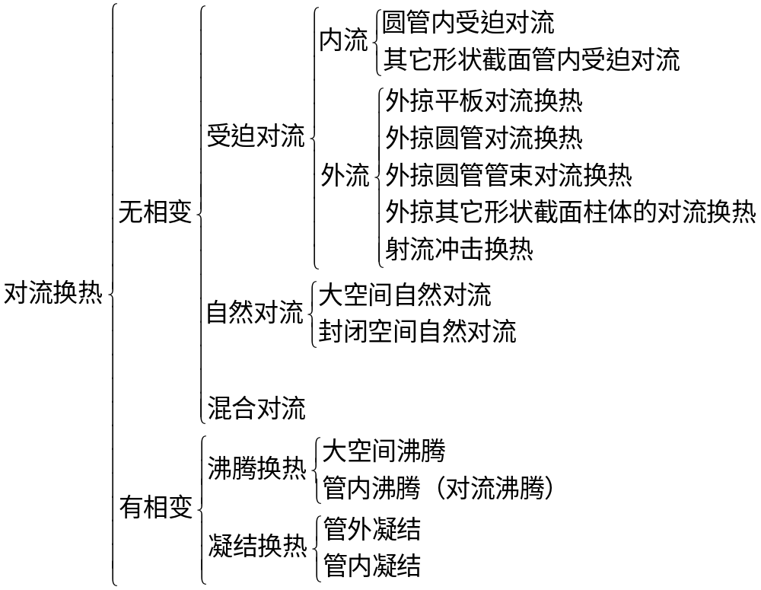
分类

Slide 5
对流传热的研究方法
分析法
依据守恒原理，建立对流传热问题的控制方程组，给出定解条件，分析求解。
实验法
通过实验获取表面传热系数 。如何安排实验，整理实验数据，如何推广有限的实验结果，需要运用相似原理。

Slide 6
研究对流传热的方法（续）
比拟法
动量传递与热量传递存在某种相似性，有时可用比较容易获得的阻力系数和比拟关系推算表面传热系数。
数值法
将控制方程和边界条件离散化，采用数值方法获得速度场与温度场。

Slide 7
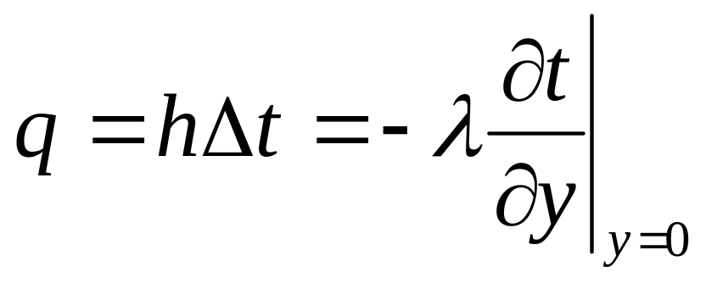
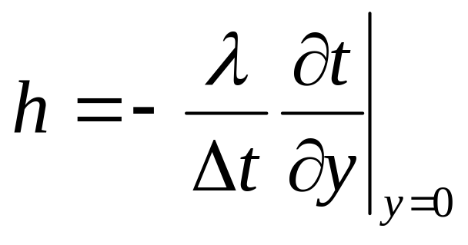
换热微分方程
壁面附近一薄层粘性流体是静止的，热量必须以导热的形式通过这一流体层
换热微分方程将表面传热系数与流体的温度场联系起来。不管采用何种方法，获得温度场后，均可由该方程求表面传热系数。或者说，已知壁温，可求壁面热流；已知壁面热流，可求壁温。
Notes:
有滑移的情况，高速流体换热是否还适用

Slide 8
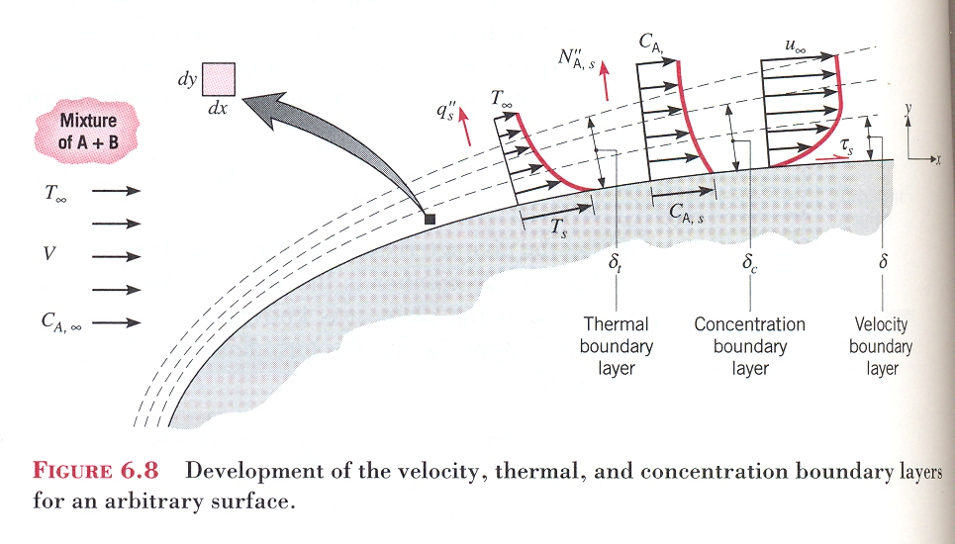
5.2 对流传热问题的数学描述

Slide 9
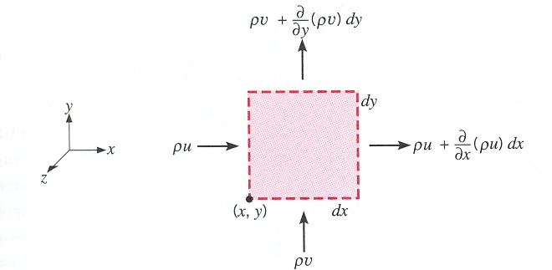
二维、常物性、无内热源、层流对流换热，忽略粘性耗散
连续方程（质量守恒）

Slide 10
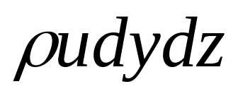
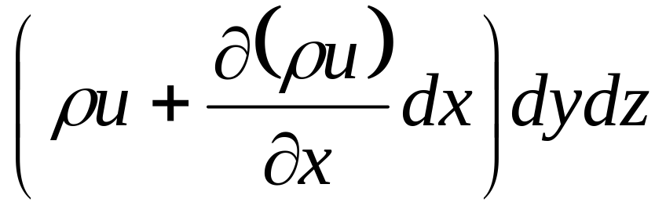
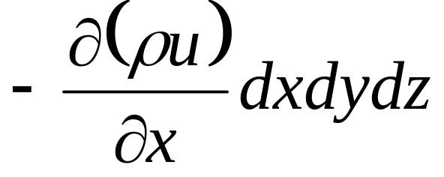
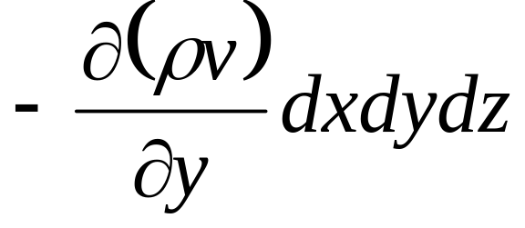
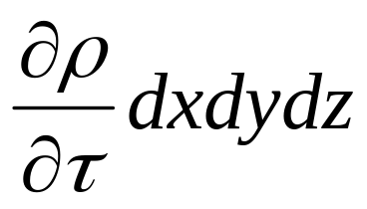
x方向流入：
x方向流出：
x方向流入-流出：
y方向流入-流出：
微元体内质量的增加：

Slide 11
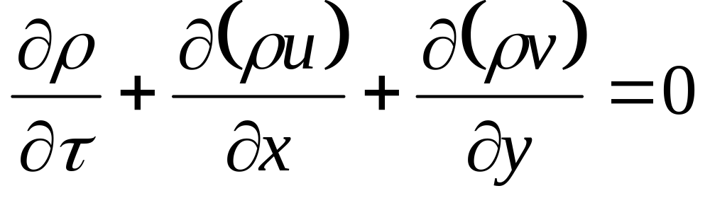
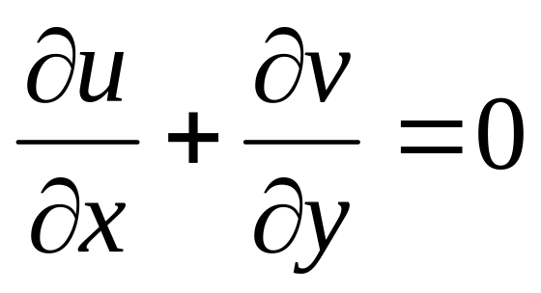
连续方程
不可压流体

Slide 12
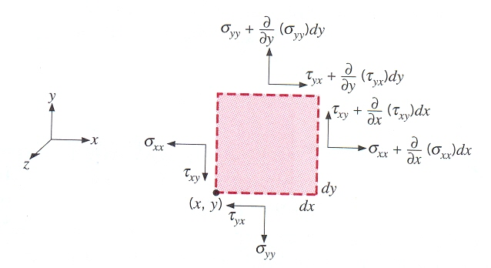
动量方程
微元体内流体动量的变化等于作用在微元体上的外力之和 。

Slide 13
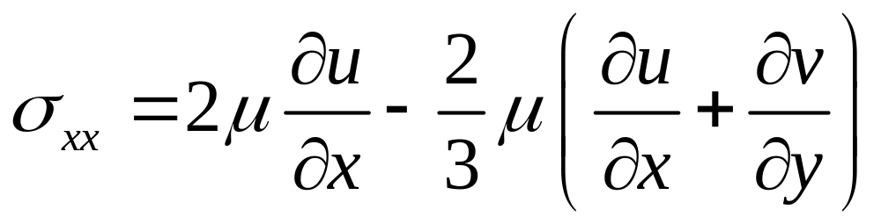
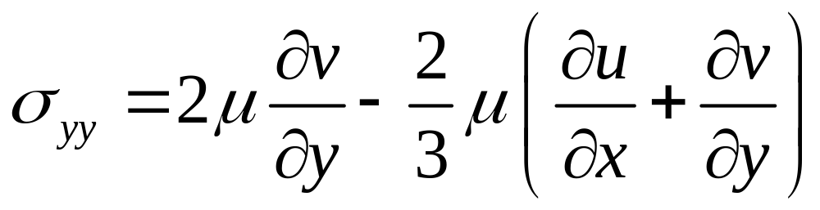
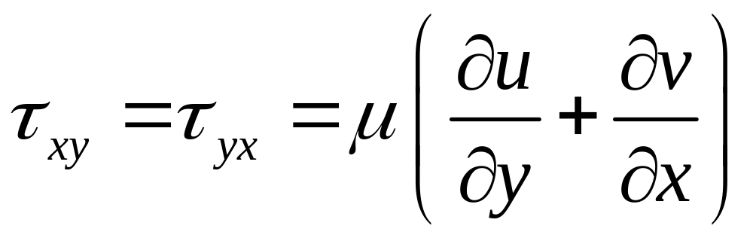

Slide 14
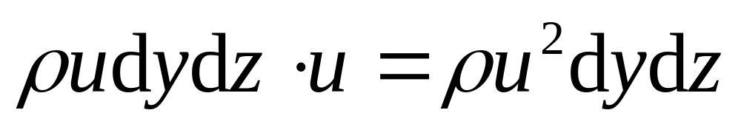
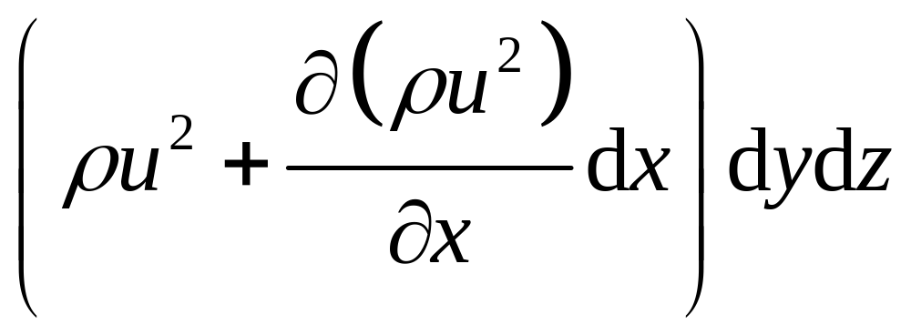
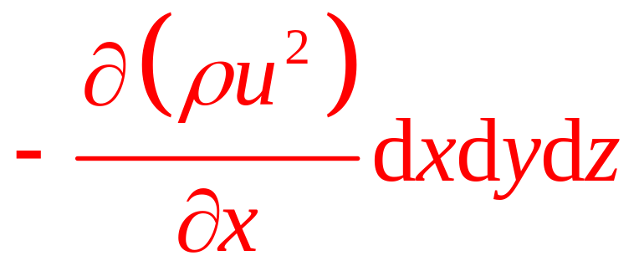
考虑单位时间x方向的动量变化
dydz面流入
流出
流入－流出

Slide 15
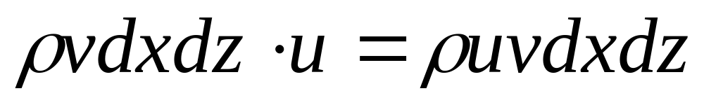
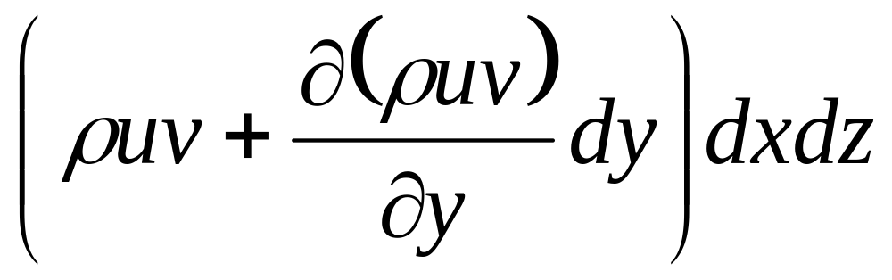
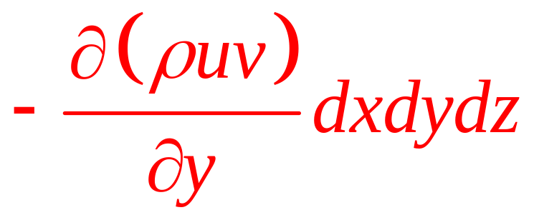
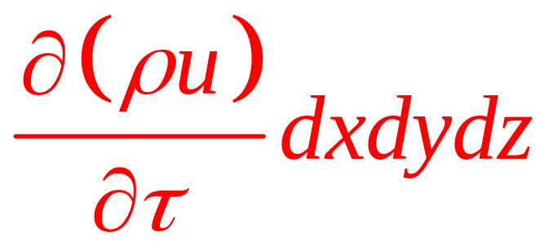
dxdz面流入
流出
流入－流出
微元体内x方向的动量的变化

Slide 16
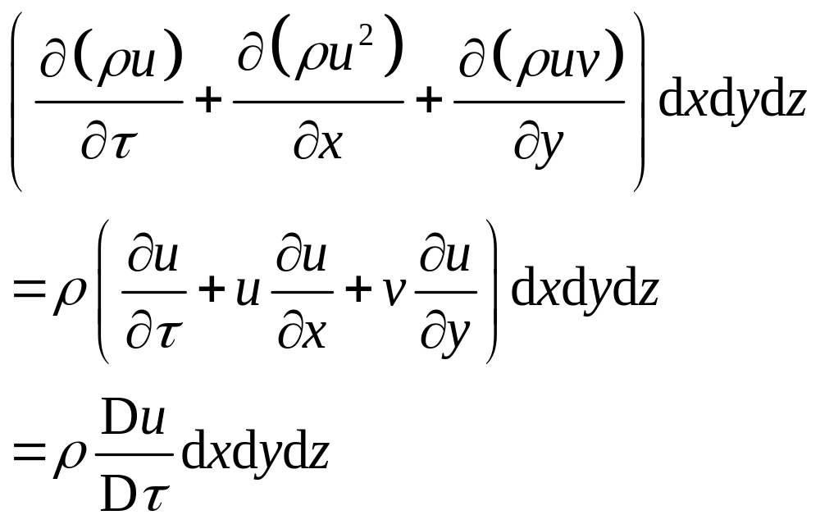
单位时间x方向的动量变化
Notes:
因为不可压缩把另一项消掉了

Slide 17
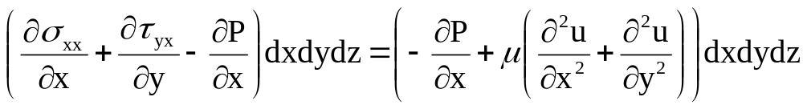
x方向的受力
体积力 F_{x}dxdydz
面积力

Slide 18
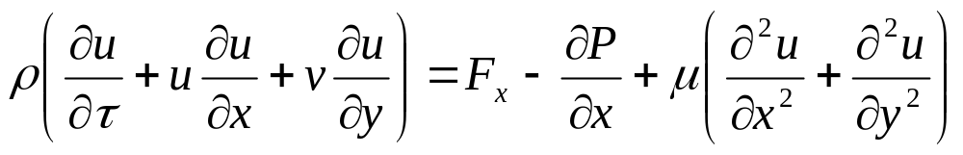
x方向动量方程

Slide 19
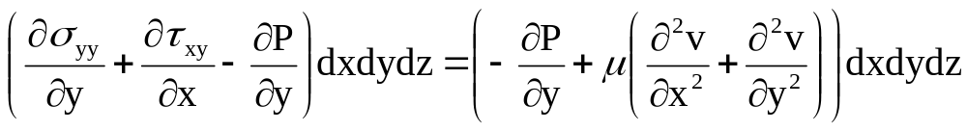
y方向的受力
体积力 F_{y}dxdydz
面积力

Slide 20
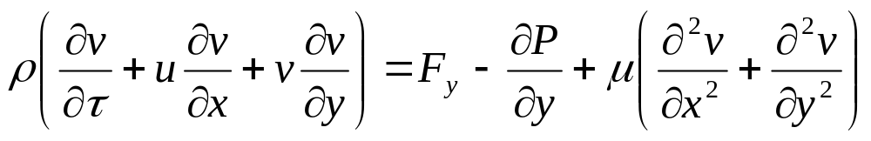
y方向动量方程

Slide 21
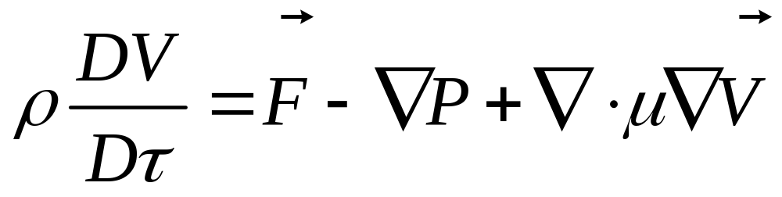
动量方程的一般形式
适用于不同的坐标系

Slide 22
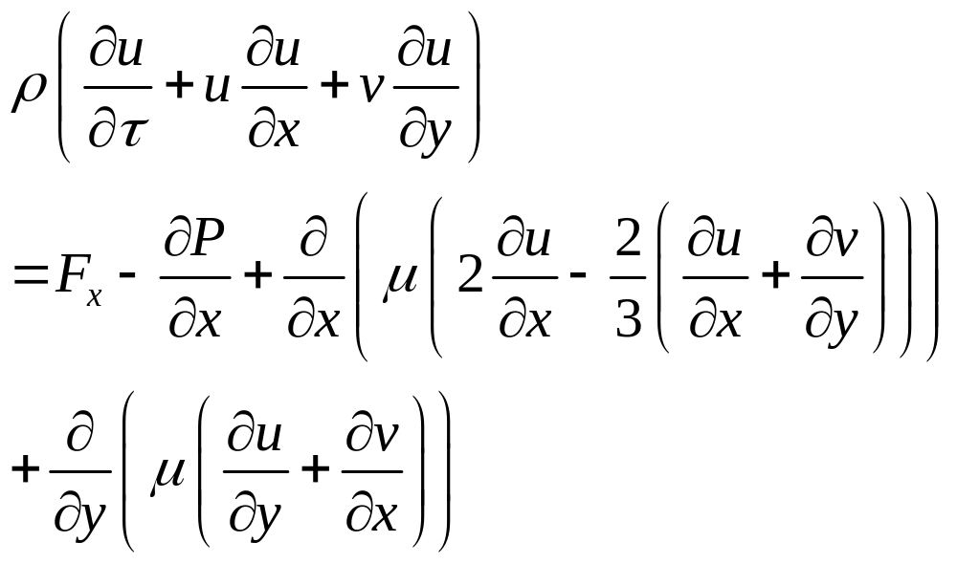

Slide 23
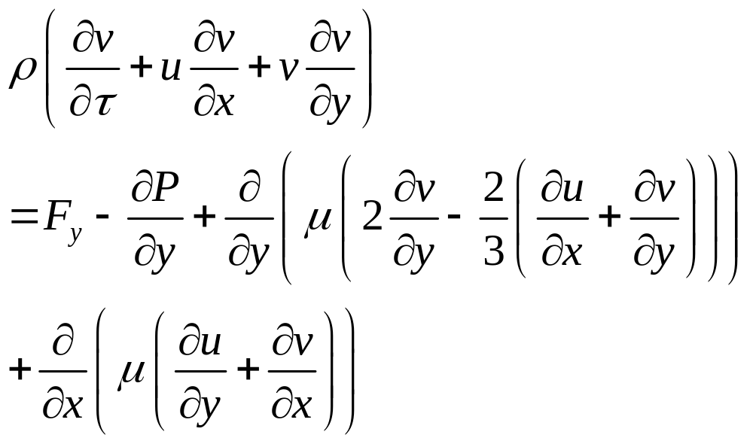

Slide 24
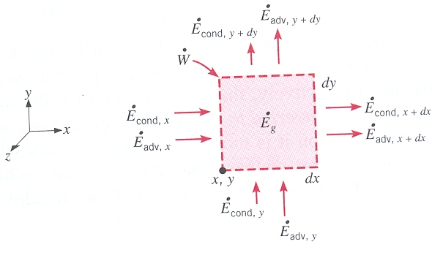
能量方程
Notes:
对流：Advection convection
热传导：heat conduction

Slide 25
流体流动的同时，导热是存在的，所以，流入和流出微元体的能量包含两部分，一部分是导热引起的，一部分是流动引起的。

Slide 26
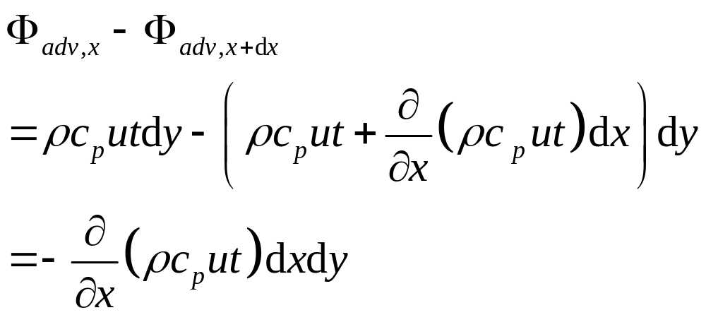
x方向因流动进入微元体的能量

Slide 27
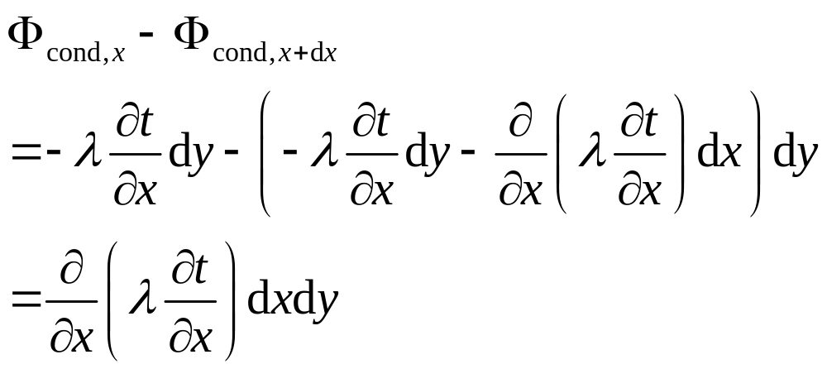
x方向因导热进入微元体的能量

Slide 28
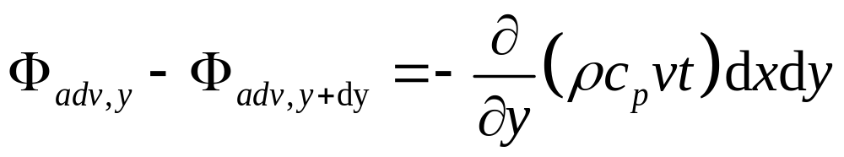
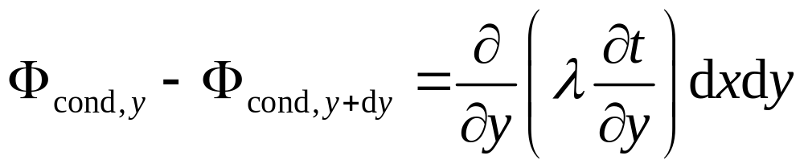
y方向因流动进入微元体的能量
y方向因导热进入微元体的能量

Slide 29
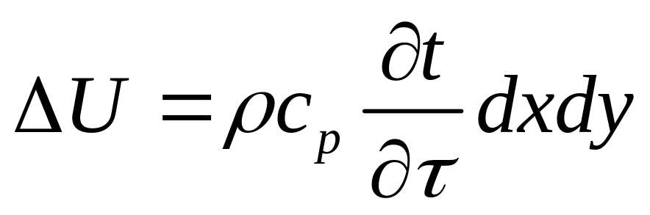
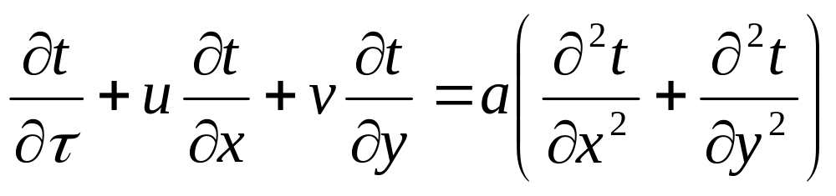
单位时间微元体内能的增加
忽略粘性耗散和压力功，由能量守恒得到，

Slide 30
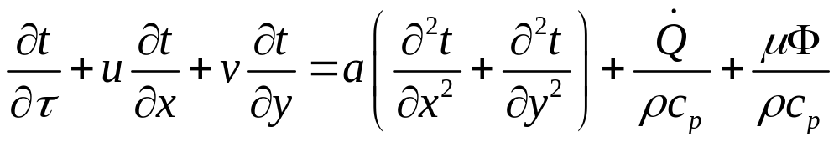
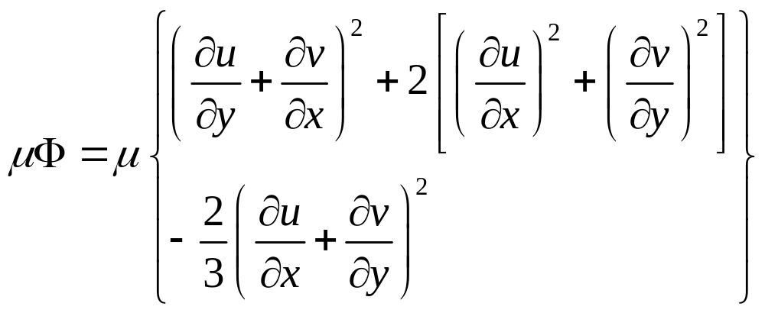
如果流体内存在内热源，而且粘性耗散不可忽略，则

Slide 31
讨 论
连续方程、动量方程、能量方程构成封闭的控制方程组，给出合适的初始条件和边界条件，可求得问题的解；
求得温度场后，可由换热微分方程获得表面传热系数；
获得分析解的情况非常少；

Slide 32
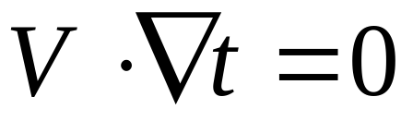
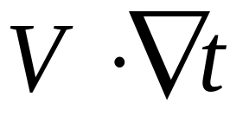
讨 论（续）
若流体是静止的，则能量方程转化为导热微分方程；
若 ，则不管流体是否静止，问题也转化为导热微分方程；
若将 比拟为热源，则能量方程可视为为具有内热源的导热问题 。

Slide 33
例：轴承散热问题
轴承的冷却问题，粘性耗散热是不可忽略的；
因间隙很小，可近似为两平行平板间的层流换热；
由于沿圆周方向任何一处都是相同的，所以，只在垂直于平板方向存在速度和温度变化，且垂直于平板方向速度为零。
Notes:
轴承的散热问题，冷却问题

Slide 34
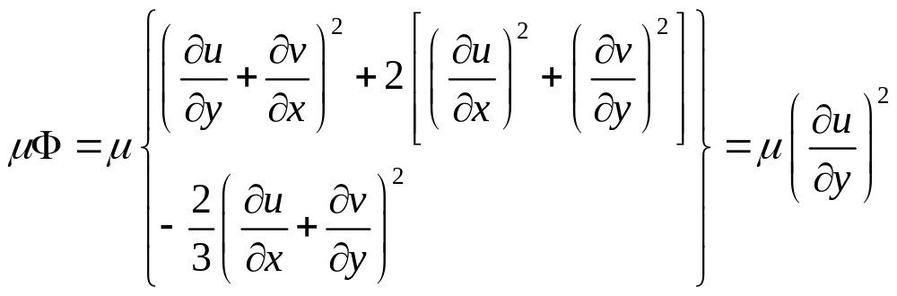
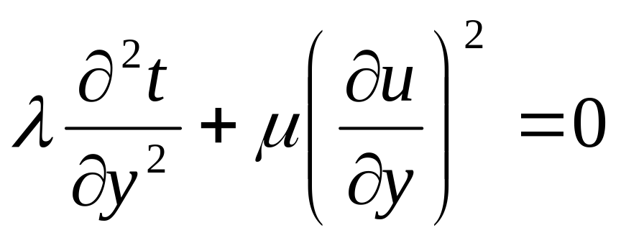
耗散项为，
对稳态问题，能量方程简化为，
含有均匀内热源的稳态导热
Notes:
火积=QT

Slide 35
小结
牛顿冷却定律；
连续方程；
动量方程；
能量方程；
换热微分方程；
对流与导热间的关系。

Slide 36
作业：补充题 1

